Slide 1
1ª
Emisión
Módulo 4
Razonamiento Probabilístico
Tema: Conceptos básicos de probabilidad
Dr. Isidro Gómez Vargas

Slide 2
Objetivo
El participante comprenderá las reglas básicas de probabilidad para asimilar la regla de Bayes.

Slide 3
Contenido
Conceptos básicos de probabilidad
1.1. Probabilidad condicional.
1.2. Probabilidad total.
1.3. Probabilidad marginal.
1.4. Regla de Bayes.

Slide 4

1.1. Probabilidad condicional
La probabilidad condicional de A dado B se define como:
Se puede pensar como la fracción de veces que ocurre A entre aquellas que ocurre B.

Slide 5
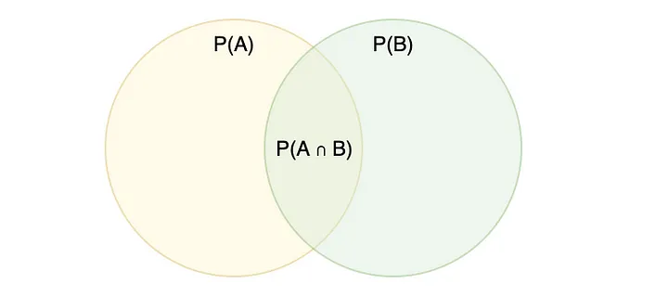
1.1. Probabilidad total

Slide 6
1.2. Probabilidad total
Dada una partición A1 , A2 , A3 , ..., An de un espacio muestreal S, la probabilidad de cualquier evento B está dada por la suma de probabilidades de B intersectada con cada una de las Ai:
P(B) = P(B ∩ A1 ) + P(B ∩ A2 ) + P(B ∩ A3 ) +...+ P(B ∩ An )
La Ley de la Probabilidad Total es regularmente usada para encontrar una probabilidad desconocida de la intersección de eventos cuando las probabilidades de todos los otros términos, incluyendo P(B), son conocidas.

Slide 7
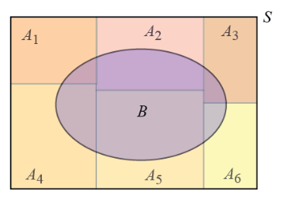
1.2. Probabilidad total

Slide 8
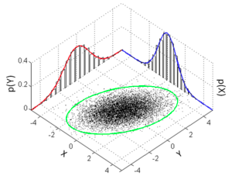
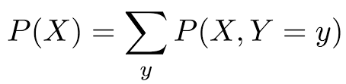
1.3. Probabilidad marginal

Slide 9
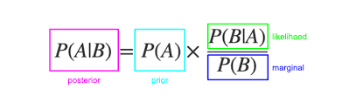
1.4. Regla de Bayes

